Slide 1
结果提交类问题
重庆外语学校 雷环中

Slide 2

结果提交类问题
概念：提供输入数据，提交结果
重要技巧：数据分析
随机化
深刻变革
综合策略
原则：最短时间内得到正确结果

Slide 3
数据分析
[例]Crack the code(Baltic OI 2001)
文件cra.out与cra.txt出自同一篇文章。
定义函数succ(C,1)为大写字母C的后继
有succ(‘A’,1)= ‘B’ , succ(‘B’,1)= ‘C’ , ……, succ(‘Z’,1)= ‘A’
succ(C,0)=C , succ(C,n)=succ(succ(C,n-1),1) , n∈N
另有密码整数a₁ a₂ ……a₁₀，对cra.out第i个字母c_{i}作转换：
1. 如c_{i}为小写，则变为大写，转2
2. 如c_{i}为大写，则作变换c_{i}=succ(c_{i} ,a_{(i-1) mod 10 + 1} )
cra.out转换后的结果即cra.in
你的任务是根据提供的cra.in和cra.txt，得出cra.out

Slide 4
数据分析法考虑
我们先看一个数据：
信息文本：
cra1.txt：
ALFRED TARSKI WAS ONE OF THE GREATEST MATHEMATICIANS, LOGICIANS AND PHILOSOPHERS OF THE PASSING CENTURY, AND ONE OF THE GREATEST LOGICIANS OF ALL TIME. 后略。
密文：
cra1.in
JK XHLMGXC PP ZEU OWL BM 1939 VP ZEU CRGBSHVOLD IJ UHGU XUK DYYXTM HPJ IYPIO MGLTK BLYV DBMJG, GCVCPTTSLF LFHMX LM SOG NXHPECW TUKBBHMMER
ZUF ZEUH,EQMDY 1943, CZ QXY YYBULTYFJS SQ VZSKLLHHML TS IGXHUFIJ. 后略。
结论：文章是英文

Slide 5


数据分析法考虑
联想思考：许多高频词汇都很短(如a，I，the，of等)
a₁……a₁₀意义：原文和密文单词对应字母差异
建立对应：
原单词A₁A₂……A_{k}
加密后单词B₁B₂……B_{k}
则有：
B_{j}=succ(A_{j} ,a_{(m+j-2) mod 10 +1} )
A₁是文章第m个字母 ，j=1，2，…k
方法：猜想+试探单词对应关系
关键：充分发挥手工和程序各自的优势

Slide 6
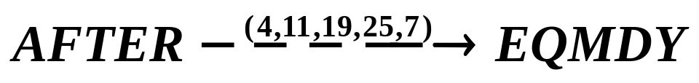
举例
信息文本：
cra1.txt：
ALFRED TARSKI WAS ONE OF THE GREATEST MATHEMATICIANS, LOGICIANS AND PHILOSOPHERS OF THE PASSING CENTURY, AND ONE OF THE GREATEST LOGICIANS OF ALL TIME. 后略。
密文：
cra1.in
JK XHLMGXC PP ZEU OWL BM 1939 VP ZEU CRGBSHVOLD IJ UHGU XUK DYYXTM HPJ IYPIO MGLTK BLYV DBMJG, GCVCPTTSLF LFHMX LM SOG NXHPECW TUKBBHMMER
ZUF ZEUH, EQMDY 1943, CZ QXY YYBULTYFJS SQ VZSKLLHHML TS IGXHUFIJ. 后略。
AFTER！
信息：文字在描述某人生平
EQMDY的’E’是文章第116个字母
结果：a₆=4，a₇=11，a₈=19，a₉=25，a₁₀=7

Slide 7
举例
用a₆…a₁₀还原文本得：
JK XHLIVED IP ZEU OSA IN 1939 OP ZEU CNVITAVOLD IF JOHN XUK DYUMAN APJ IYPED THETK BLYR SINCG, GCVCLIATEF LFHMT AT THG NXHPARD UNKBBHMITY ANF ZEUH, AFTER 1943, CZ
QXY UNIVETYFJS OF CALKLLHHIA
AT BGXHUFEY. 后略。
THE HARVARD UNIVERSITY
THE UNIVERSITY OF CALIFORNIA
于是可得a₁，a₂，a₃，a₄，a₅
全文可破

Slide 8
再举一例
cra8.txt
My name is Mary.
cra8.in
J CP E HRLDNB HKUP. N GT VXD CCG.
I AM A
I AM NOT
1 2 3 4
151617 181920
a₁ a₂ a₃ a₄
a₅ a₆ a₇ a₈ a₉ a₁₀
I AM A CLEVER GIRL. I AM NOT BAD.

Slide 9
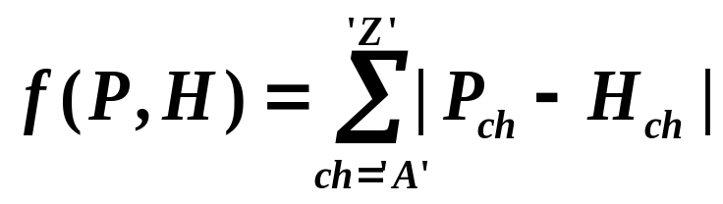
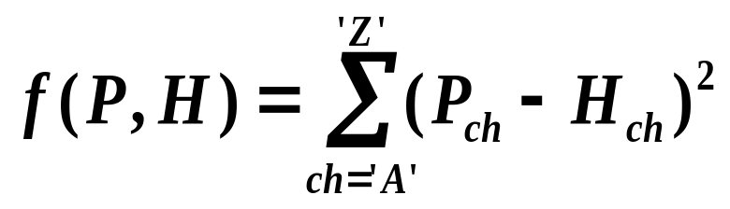
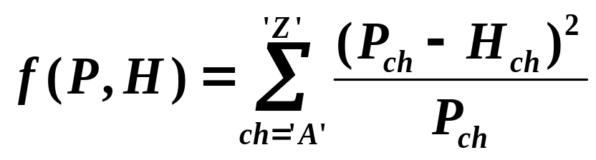
经典方法考虑
算法思路：每种字母出现频率不同→频率比较
用P= (P_{A}… P_{Z})表示未加密文本中每个字母出现的相对频率
用Q=(Q_{A}…Q_{Z})表示密文中第i+10*(N-1)位字母组成集合中
每个字母出现的相对频率( 用以确定a_{i} )
比较P和Q的相似程度----估价函数的选择
方法一：
方法二：
方法三：
(分母为0的修正)

Slide 10
方法比较
表中数字为该数据算对的密码位数，前五组为官方数据
 | 一 | 二 | 三 | 四 | 五 | 六 | 七 | 八 | 九 | 总分
方法一 | 10 | 10 | 10 | 10 | 8 | 8 | 5 | 1 | 1 | 63
方法二 | 10 | 10 | 10 | 10 | 8 | 8 | 3 | 1 | 1 | 61
方法三 | 10 | 10 | 10 | 10 | 10 | 7 | 5 | 2 | 1 | 65
官方程序 | 10 | 10 | 10 | 10 | 10 | 6 | 4 | 0 | 1 | 61
数据分析法 | 10 | 10 | 10 | 10 | 10 | 10 | 10 | 10 | 0 | 80
结论：1.以上算法均不理想----结果提交的原因
2.程序方法差异不大
随着样本容量的减小，正确率显著降低
3.对于本题结果提交特点，数据分析法相对最好！

Slide 11

数据分析法小结
长处：具体问题具体分析，易于实现 短处：不利于处理规模数据
关键：观察数据特点
精髓：手工与程序运算相协调
目的：在最短的时间内得到正确结果

Slide 12
随机化
不同的随机化：
经典随机化
需在规定时间内出解
评测时只运行一次
结果提交类问题的随机化
没有任何限制
目标只有一个：得到正确结果！
得到算法最有利因素，避开不利因素

Slide 13
随机化
例：Tetris(NOI 2002)
题目大意：
给出一个初始俄罗斯方块的棋盘状态，
每次可从标准的19种形状中任选一种，
放到任意位置上，要求在100000步以内
将棋盘消空。输入数据保证有解。
限制：棋盘永远不能悬空
放置不能超出边界

Slide 14
分析测试数据
Tetris1.in
9
0 1 1 1 0 0 0 0 0
Tetris2.in
6
5 2 4 3 0 2

Slide 15
分析测试数据
Tetris3.in
200
0 2 4 6 6 8 10 12 12 14 16 18 18 20
22 24 24 26 28 30 30 32 34 36 后略。
数据以四列为单位规律出现。
最基本的(0,2,4,6)容易处理：
本数据只需一个小程序即可解决

Slide 16
分析测试数据
下面是后面几组数据的规模：（数据略）
Tetris4.in N=16
Tetris5.in N=47
Tetris6.in N=97
Tetris7.in N=100
Tetris8.in N=246
Tetris9.in N=574
Tetris10.in N=1202

Slide 17
综合分析
数据一、二：规模很小，手工能迅速出解
N≤9
数据三： 规模较大，规律明显，只需
N＝200 一个短程序
数据四、五：规模不小，可手算，但需一
N＜50 定时间
数据六…十：规模较大，规律很不明显或
N≥97 无规律，手工无法胜任
这其实也是一种数据分析

Slide 18
随机化
两种形状：
形状一
形状二
对于任一初状态，可仅用这两种形状使棋盘高度不超过3
然后从左到右找“空”，随机用一个合法的形状填上此空，
直到将棋盘完全弄平
此算法很粗劣，显得过于随机
应在随机的基础上加入一些人的思想

Slide 19
优化一
对于下面一个残局：
我们的算法却在这样随机生成形状：
这样虽合法，但对大数据而言步数太多。其实只需：
结论：
应尽量使用下面两种形状，以使棋盘尽量显得平整

Slide 20
优化二
应尽量避免下面四种形状，以减少突兀
类似的优化还有很多……

Slide 21
随机化
死机概率
程序花时
得到算法最有利因素
避开算法不利因素

Slide 22
经典方法
算法一：贪心
每一步都使棋盘变得更平
直到最后完全平整
算法二：构造
以4列为单位对棋盘分组
如最后不足4列，则独为一组
先填平4列组
再用形状2（横四）结合贪心填平整个棋盘
注意组间协调，保证可行性

Slide 23
算法二
如下图，第一、二、三组均无法通过组内调节填平
因为它们原有块数分为2、5、5，皆非4的倍数
 |  |  |  |  |  |  |  |  |  |  |  | ……
第一组 |  |  |  | 第二组 |  |  |  | 第三组

Slide 24
算法二
通过下图的组间调节使它们都变成4的倍数
调节后三组的块数分为4、8、8
……
第一组
第二组
第三组

Slide 25
算法二
之后每组便很易填平
如下图所示：
……
第一组
第二组
第三组

Slide 26
算法比较
 | 时间复杂度 | 空间复杂度 | 运行速度 | 算法实现复杂度 | 解的 质量
随机化算法 | O(M) | O(N) | ﹤1s | 低 | 较差
算法一 | O(M×N) | O(N) | ﹤10s | 低 | 较好
算法二 | O(N) | O(N) | ﹤0.5s | 较高 | 较好
结论：对结果提交，随机化算法和算法一最合适
对非结果提交，算法二最好
M——出解步数，N——棋盘规模
不同要求下我们的算法可能不同
因为还要综合考虑算法实现的复杂度

Slide 27
深刻变革
大大扩展了程序的可用空间
以至没有严格限制
时限更自由，甚至可达几个小时
多线程方法崭露头角
测试数据作为题目的组成部分出现
……

Slide 28
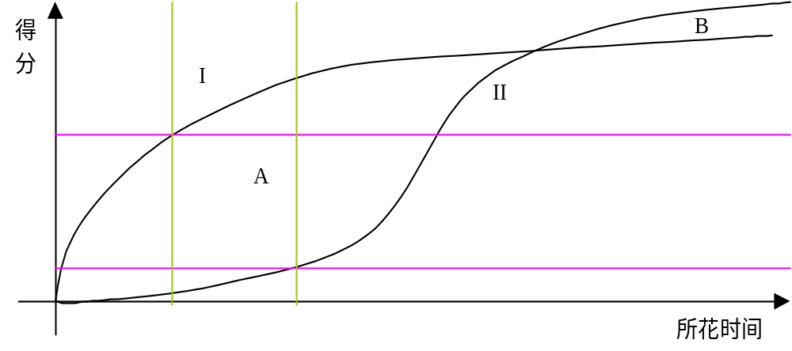
综合策略
程序效率
得 分
结果提交类问题
飞流直下----曲线开始斜率较大，后逐渐减小
经典问题
厚积薄发----曲线始末斜率较小，中间阶段斜率较大
结果提交(I)与经典(II)问题完成题目时间与得分关系图

Slide 29
综合策略
区别一：
经典问题中常不知何时“适可而止”
算法上得到提高，策略上并不明智
结果提交问题中对能得分数有较准估计，不会多花无谓时间
结果提交(I)与经典(II)问题完成题目时间与得分关系图

Slide 30
综合策略
区别二：
两种方法程序效率(得分)都在某段较短时间内迅速上升
而这段时间在结果提交问题中显然要相对提前很多
结果提交(I)与经典(II)问题完成题目时间与得分关系图

Slide 31
综合策略
区域 A：曲线I速度快，效率(得分)高，应把握的关键
区域 B：结果提交类问题不再占优----优势的相对性
对两种问题应舍其短就其长
结果提交(I)与经典(II)问题完成题目时间与得分关系图
关键：获得 得分/时间 的最佳值

Slide 32
总结
永远提醒自己：
你所需要的
只是在最短时间内得到正确结果
而不是过程

Slide 33
结果提交类问题
谢谢大家！

